Slide 1
PHÒNG GD & ĐT QUẬN LONG BIÊN
Trường mầm non Thạch Cầu
LĨNH VỰC PHÁT TRIỂN NHẬN THỨC
Đề tài: Nhận biết buổi sang và buổi chiều
Lứa tuổi: MGN ( 4-5 tuổi)
Giáo viên: Đào Thanh Thủy
Năm học:2022-2023

Slide 2
Nhận biết buổi sáng và buổi chiều

Slide 3
Bài hát: Thể dục buổi sáng

Slide 4
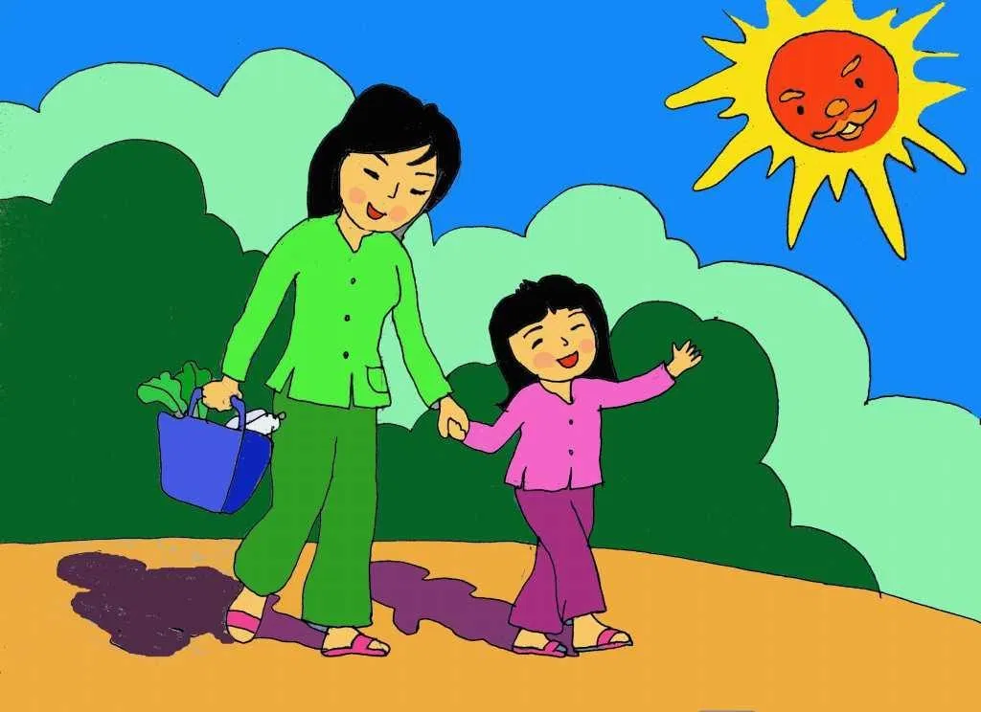
Ôn nhận biết ban ngày- ban đêm

Slide 5
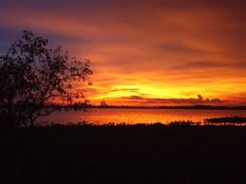
Dạy trẻ nhận biết buổi sáng- buổi chiều

Slide 6
Buổi sáng

Slide 7
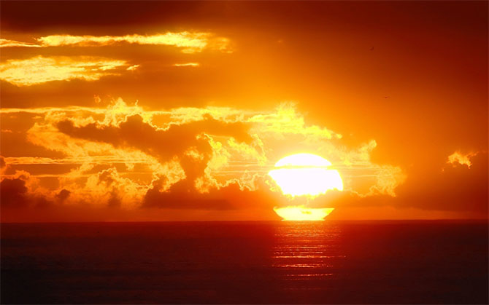
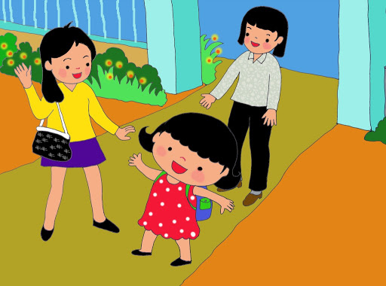
Buổi chiều

Slide 9
Trò chơi: Ai nhanh nhất

